Slide 1
ХML
Стратегия создания машиночитаемых форм документов:
опросные листы
описания типов
паспорта изделий
Родионова И.С. генеральный директор ООО «МетролоджиНет»
Член Экспертного совета ИЦК «Метрология и измерительная техника»
24 апреля 2024

Slide 2
ЗАДАЧА
ТЕХНИКА
РЕГУЛЯТОР
НАУКА
БИЗНЕС
Надежная электронная передача значений параметров и соответствующих единиц измерения между компьютерными системами/ПО/цифровыми устройствами

Slide 3
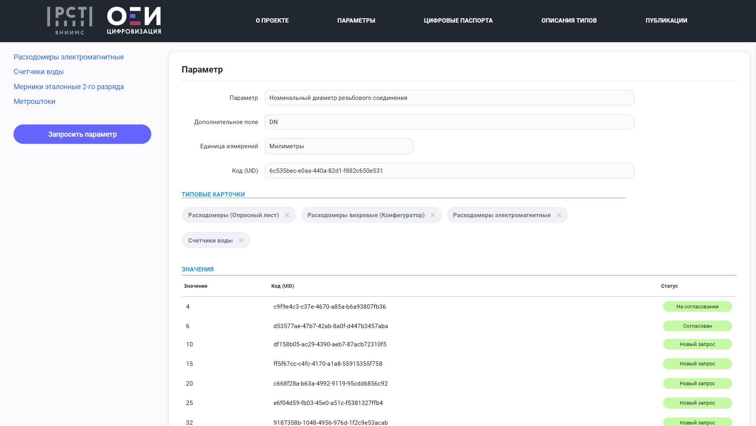
i
динамическая потоковая передача данных

Slide 4
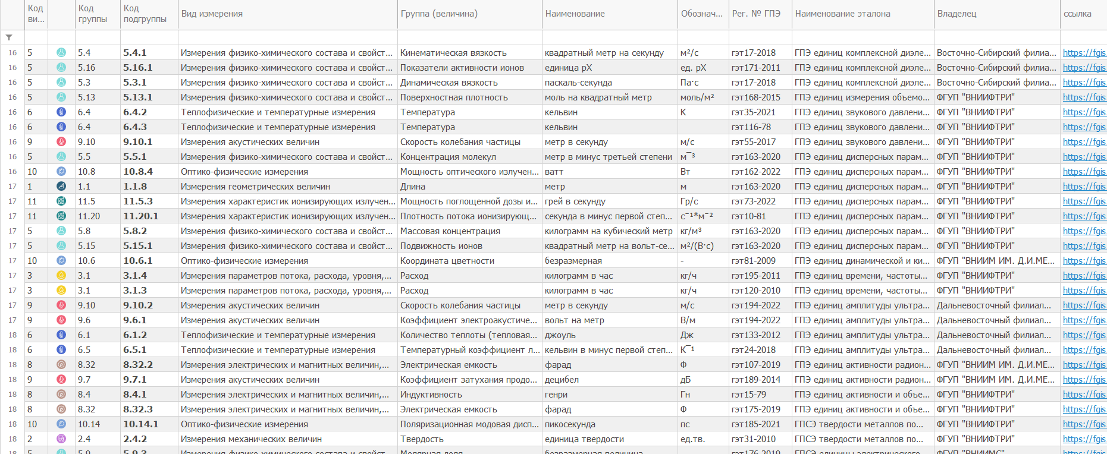
СТРУКТУРА. Не требует сложного классификатора изделий благодаря привязке параметров к видам измерений/группам (ГПЭ)
Поддержка актуальности данных

Slide 5
Применение цифровых форм
МАШИНОЧИАТЕМЫЕ данные в соответствии с требованиям времени
Большое количество участников жизненного цикла, которым требуется постоянная синхронизация полной, достоверной и неизменной информации по производству, поставкам, метрологическому/сервисному обслуживанию и эксплуатации для повышения эффективности проектирования изделий и процессов на основе объективных данных по жизненному циклу.

Slide 6
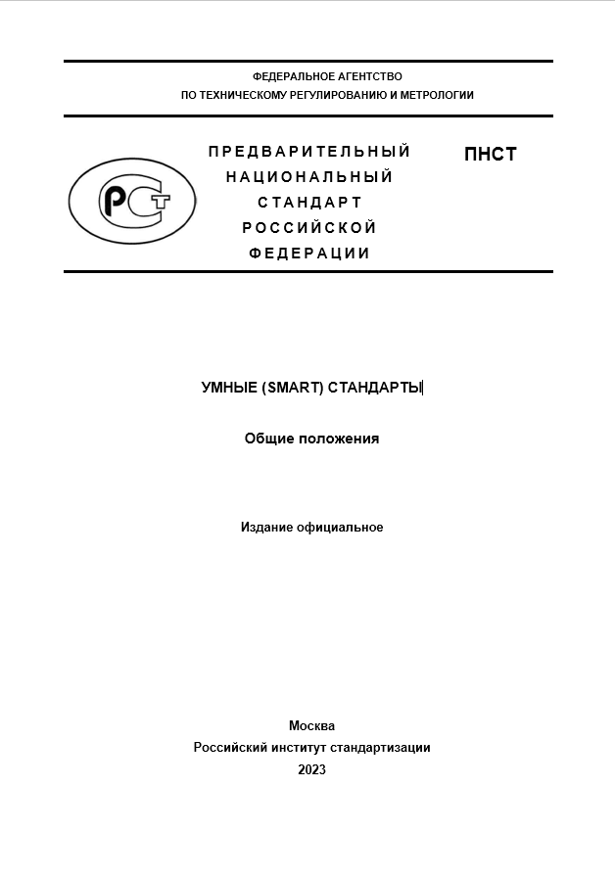
ПРОЕКТНЫЙ ТЕХНИЧЕСКИЙ КОМИТЕТ «УМНЫЕ (SMART) СТАНДАРТЫ» ПТК 711
Национальный стандарт ПНСТ 864-2023 «Умные (SMART) стандарты.
Общие положения»
вступил в действие с 1 февраля 2024 г. на 3-х летнюю апробацию
В рамках работ учтена проверка на совместимость с данным стандартом

Slide 8
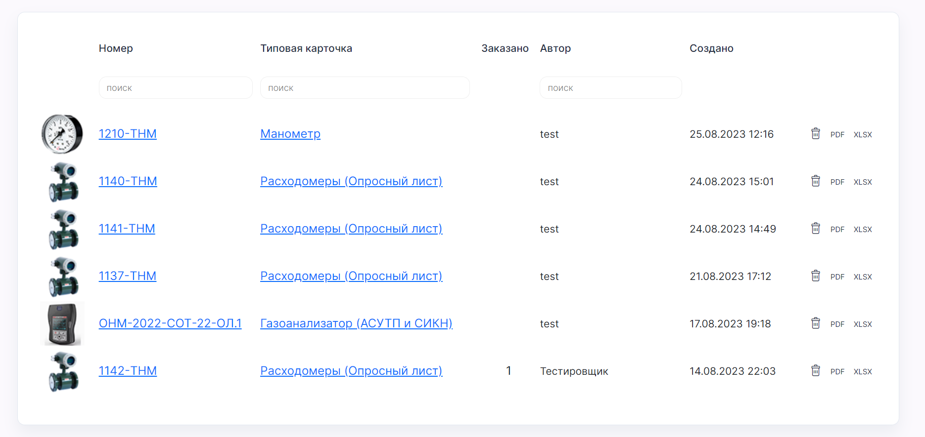
Опросные листы
+
Новый опросный лист
Петров Анатолий Васильевич
Жданов Сергей Иванович
Жданов Сергей Иванович
Жданов Сергей Иванович
Сергеев Артур Павлович
Жданов Сергей Иванович

Slide 9
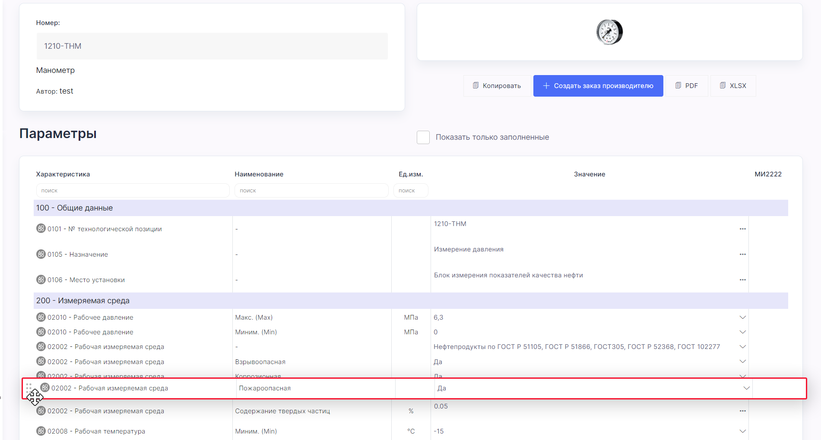
Автор: Петров Анатолий Васильевич
Код вида измерений

Slide 10
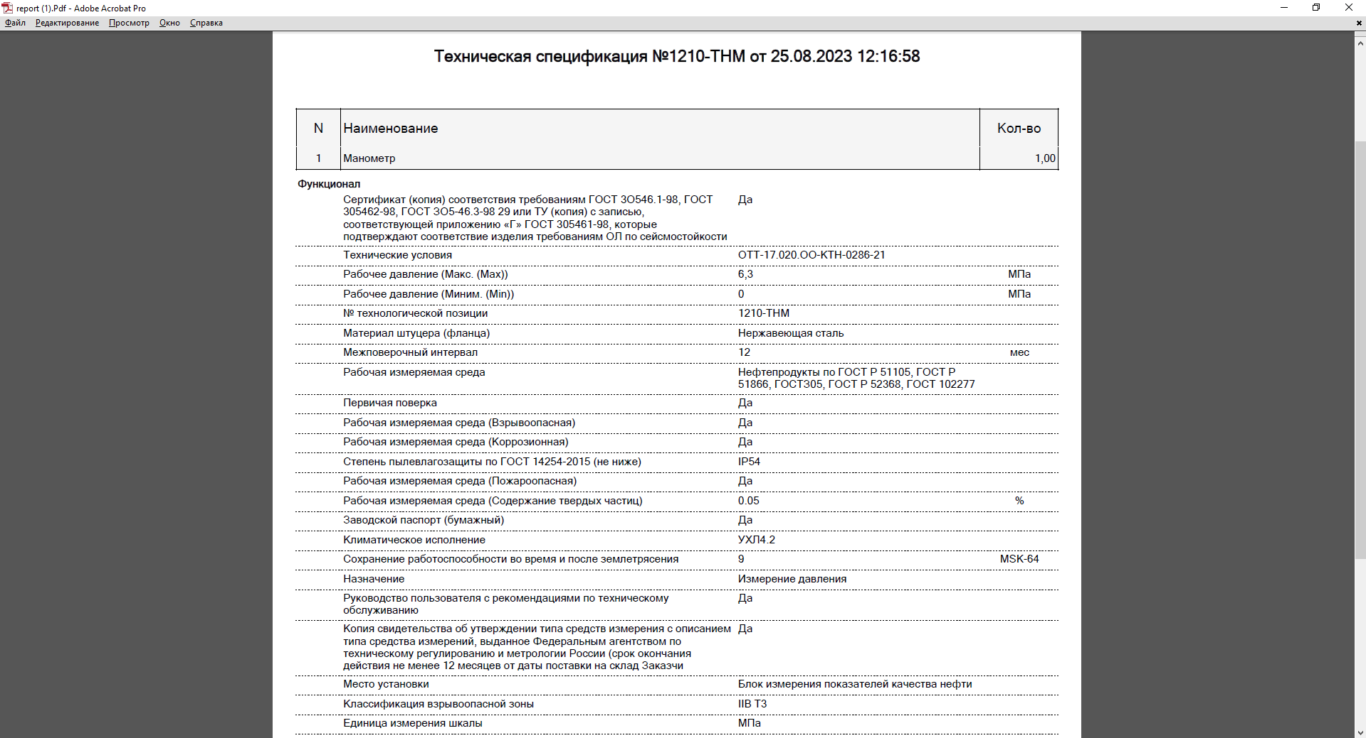
Опросный лист №1210-ТНМ от 25.08.2023 12:16:58

Slide 11
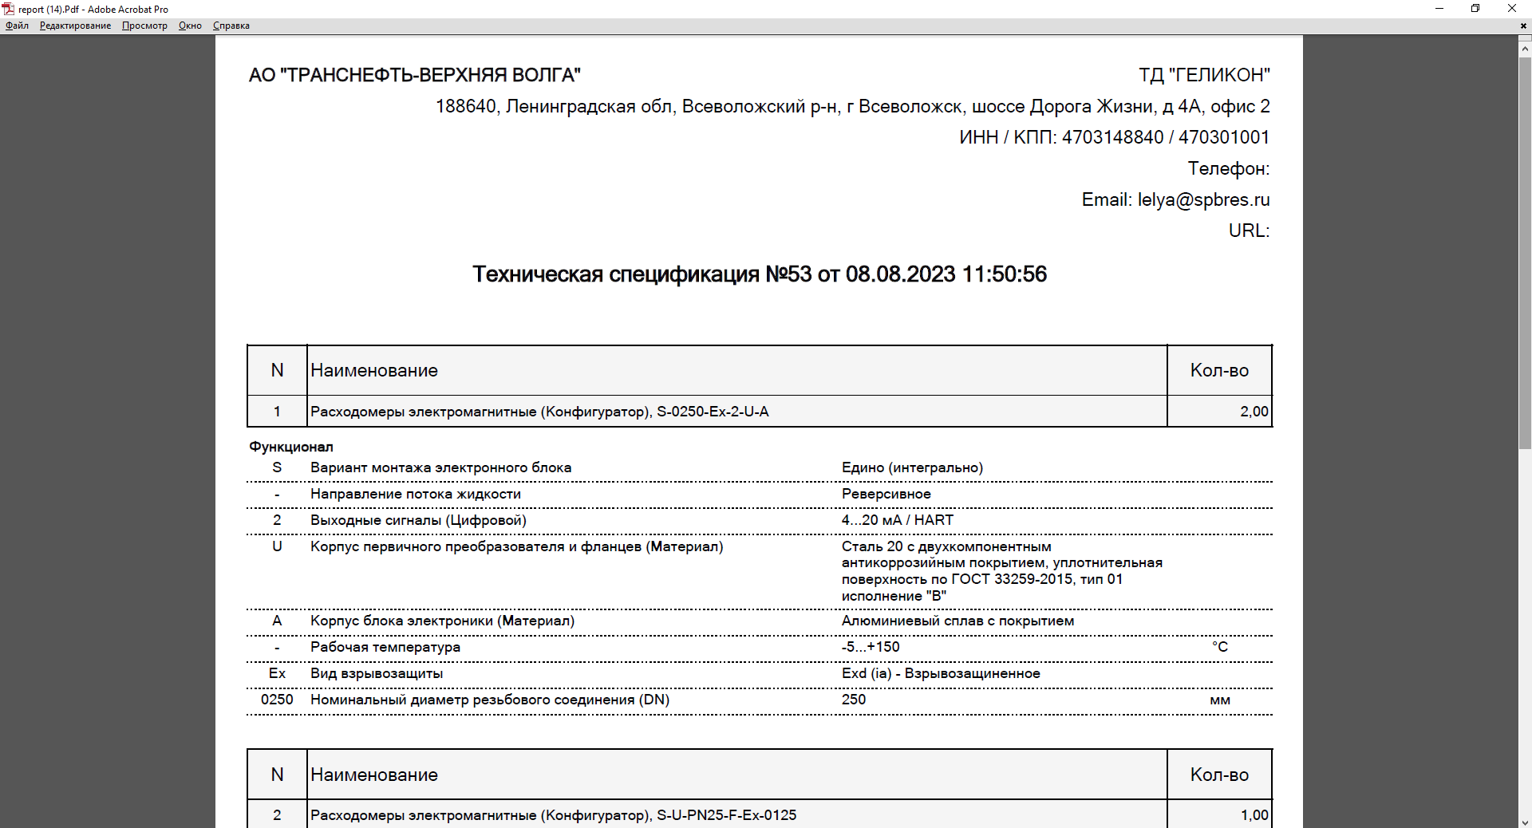
E-mail: LeLyaAi@pk-helikon.ru

Slide 12
Машиночитаемое описание типа: Счетчики воды сухоходные крыльчатые универсальные
Изготовитель: ООО "ДЮКС", г.Москва
Рег.номер: 76699-19
Наименование: Счетчики воды сухоходные крыльчатые универсальные
 |  |  | Модификация | ЭКО НОМ СВ |  | ЭКО НОМ СВ | ЭКО НОМ СВ
 |  |  | Исполнение | ЭКО НОМ СВ 15-80 |  | ЭКО НОМ СВ 15-80 ДГ | ЭКО НОМ СВ 20-130
Наименование параметра |  |  | Ед.изм.
200 - Измеряемая среда
02002 - Рабочая измеряемая среда | - |  |  |  | Вода питьевая | Вода питьевая | Вода питьевая
02008 - Рабочая температура | Миним. (Min) | °C |  |  | 5 | 5 | 5
02008 - Рабочая температура | Макс. (Max) | °C |  |  | 90 | 90 | 90
02010 - Рабочее давление | Макс. (Max) | МПа |  |  | 1,6 | 1,6 | 1,6
300 - Исполнение
03016 - Номинальный диаметр резьбового соединения | На штуцерах | дюйм |  |  |  |  | 20
03016 - Номинальный диаметр резьбового соединения | DN | мм |  |  | 15 | 15 | 20
0304 - Максимальная потеря давления | при (qmax) Q4, не более | МПа |  |  | 0,1 | 0,1 | 0,1
410 - Выходные сигналы
03401 - Импульсные | Вес импульса | м3/имп |  |  |  | 0.01
900 - Порог чувствительности
0901 - Класс А | - | м³/ч |  |  |  |  | 0,05
0902 - Класс В | - | м³/ч |  |  | 0,015 | 0,015 | 0,025
0903 - Класс С | - | м³/ч |  |  |  |  | 0,0125
700 - Габаритные размеры
1001 - Длина | - | мм |  |  | 80 | 80 | 80
1002 - Высота | - | мм |  |  | 77 | 77 | 77
1003 - Ширина | - | мм |  |  | 85 | 85 | 85

Slide 13
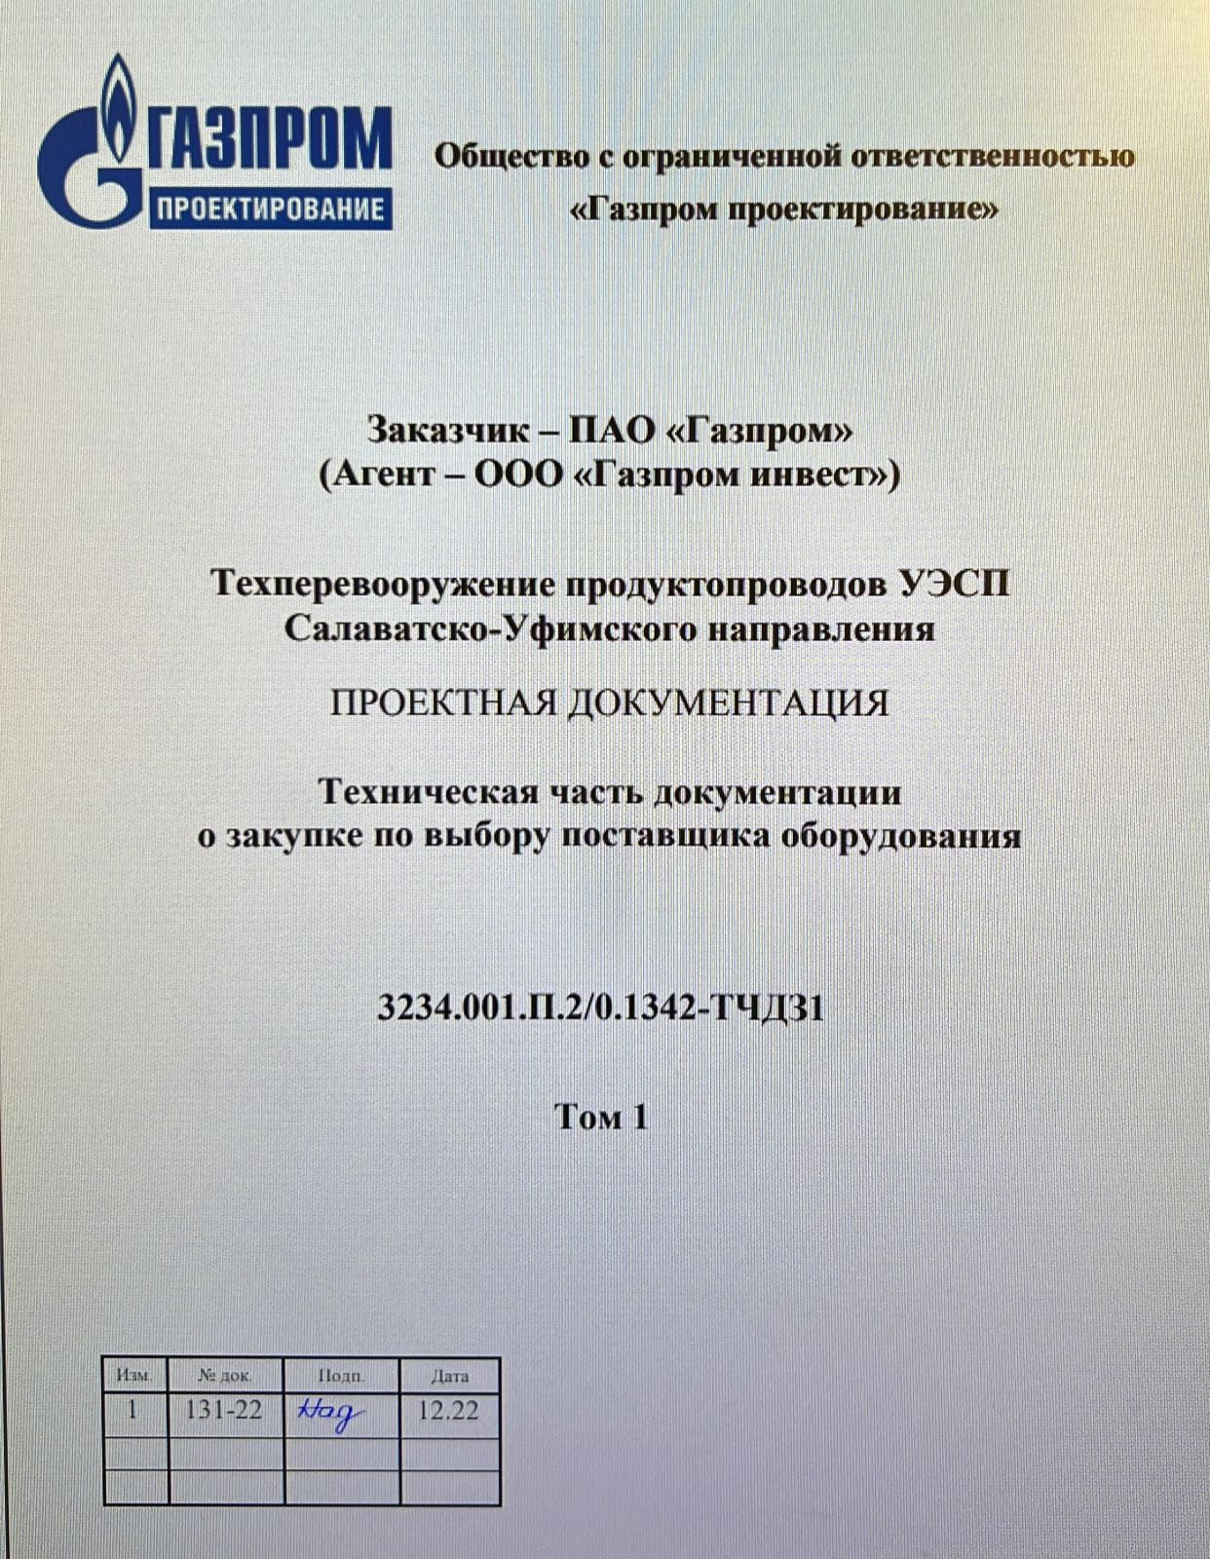
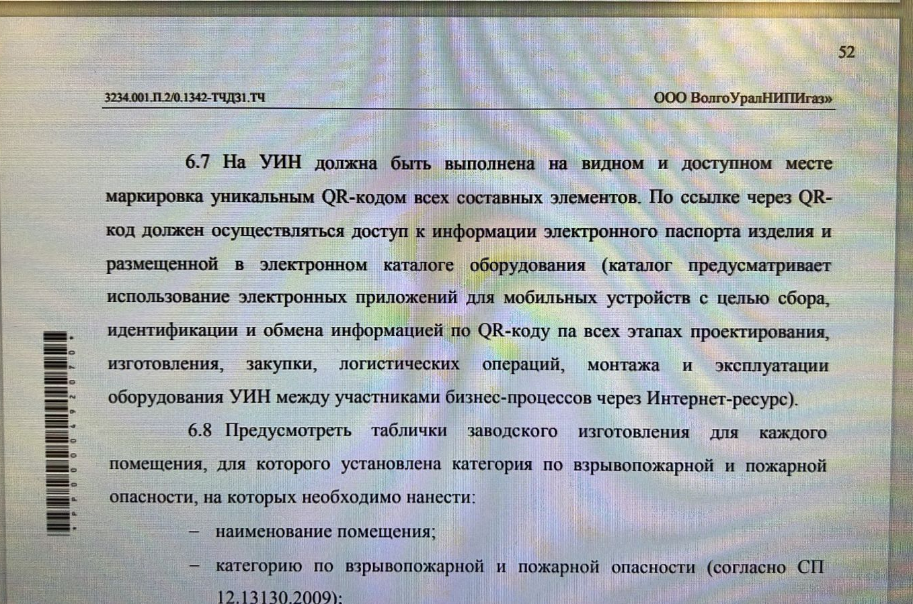
Нереализуемо,
пока не будет стандарта

Slide 14
Метрологическая маркировка. Минимальный набор полей для считывания без Интернета
BD7C3E2B-67BA-4D6C-A04B-0E6A19337F66
1_RU
7710941397
67959-17
01011
12.2022
311_642_411
Уникальный идентификационный номер (УИН)
Стандарт GUID
код
ИЗМЕРЯЕМОЙ(ЫХ) ВЕЛИЧИН(Ы)
ВИД ОБОРУДОВАНИЯ
1-средство измерений
2-стандартный образец
КОД СТРАНЫ ПРОИЗВОДИТЕЛЯ
НАЛОГОВЫЙ НОМЕР КОМПАНИИ ПРОИЗВОДИТЕЛЯ
РЕГИСТРАЦИОННЫЙ НОМЕР ТИПА СИ
(при наличии)
ЗАВОДСКОЙ НОМЕР
ДАТА ВЫПУСКА
ПРЕИМУЩЕСТВА
DataMatrix
RFID
NFC
маркировка СИ на международном уровне
маркировка СИ не имеющих номер Госреестра
50 см
1-12 м
10 см

Slide 15
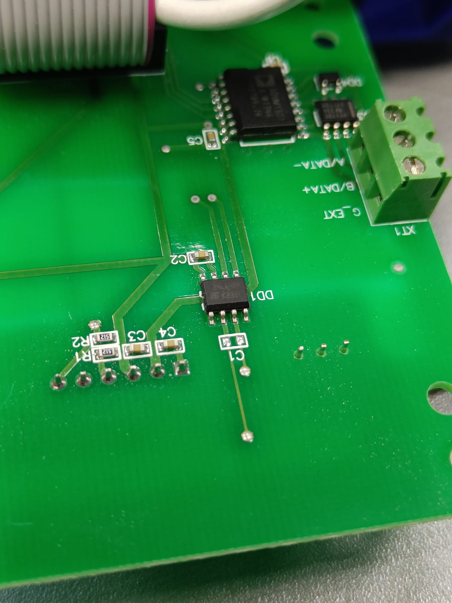
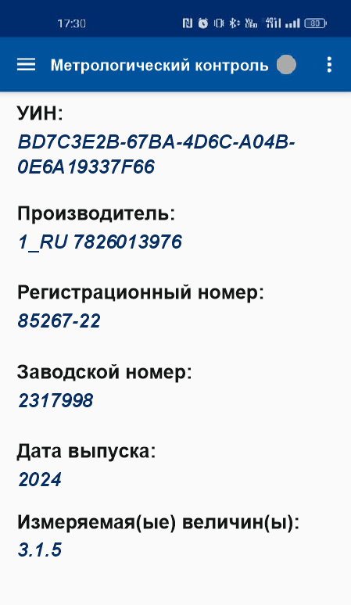
Ближняя бесконтактная связь (NFC)
Индустриальное сотрудничество
Чип NFC,
+ антенна
в виде дорожек
+1 интерфейс
с динамическими данными

Slide 16
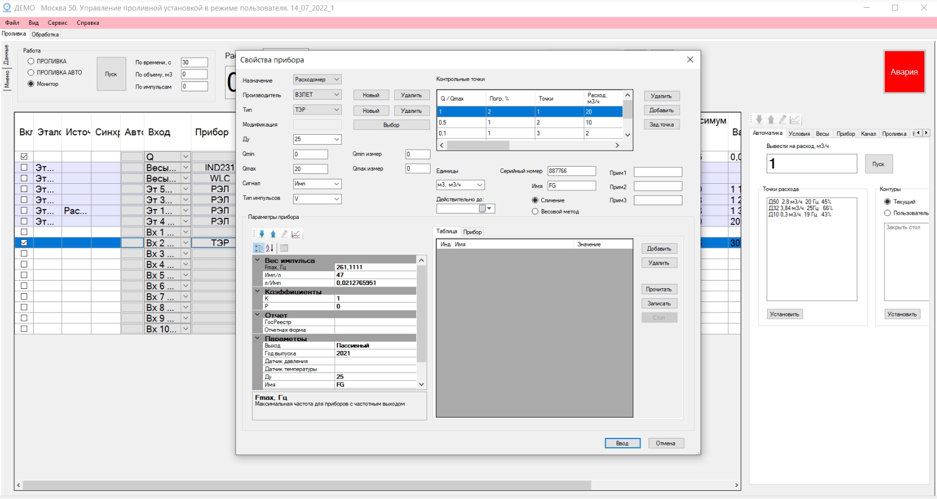
Программное обеспечение «Управление проливной установкой»

Slide 17
ПРЕИМУЩЕСТВА
Ускорить разработку и согласование Государственных стандартов к цифровым релевантным технологиям, с учетом ваших потребностей
Совместно разработать и внедрить систему для надежной электронной передачи значений параметров и соответствующих единиц измерения между компьютерными системами посредством оптимизированного протокола обмена данными
Получить доступ к самой большой, актуальной и достоверной библиотеке цифровых документов (данных). В том числе на этапе проектирования.
Оценка соответствия ПО на совместимость

Slide 18
ПЕРСПЕКТИВЫ. 2 этап
Из проектов приказов Минпромторга (вступят в силу с марта 2025 г.)
Интервал между поверками устанавливается:
бессрочный (поверка проводится только до ввода средств измерений в эксплуатацию);
срочный (поверка проводится через установленные периоды времени) или по техническому состоянию средства измерений (поверка проводится при выявлении в процессе контроля технического состояния средства измерений признаков, характеризующих отклонение метрологических характеристик средства измерений от установленных значений).

Slide 19
1 этап
РАЗРАБОТКА МАШИНОЧИТАЕМЫХ ФОРМ
описания типов
цифровые паспорт
ХML
Внедрение результатов инновационных разработок в нормативную и правовую базу ОЕИ*
*При участии ТК 053 «Основные нормы и правила по обеспечению единства измерений»

Slide 20
КОНТАКТЫ
Ирина Родионова
Руководитель рабочей группы Metrology-Cloud.RU
Генеральный директор ООО «МетролоджиНет»
+7 929 910 71 91
rodionova@metrologynet.ru
ПРОДВИЖЕНИЕ. Популяризация проекта, привлечение партнеров

